Slide 1
LC 29 – Cinétique électrochimique
Alexandra d’arco

Slide 2
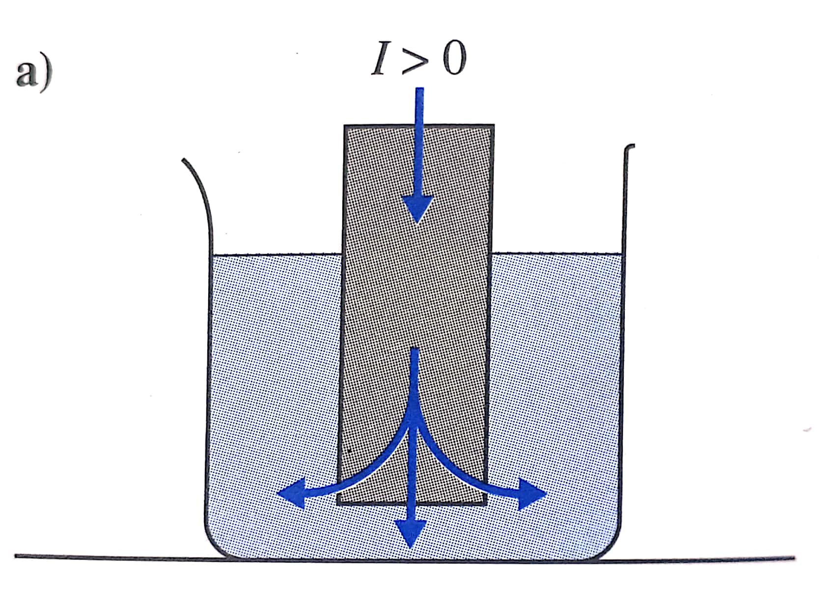
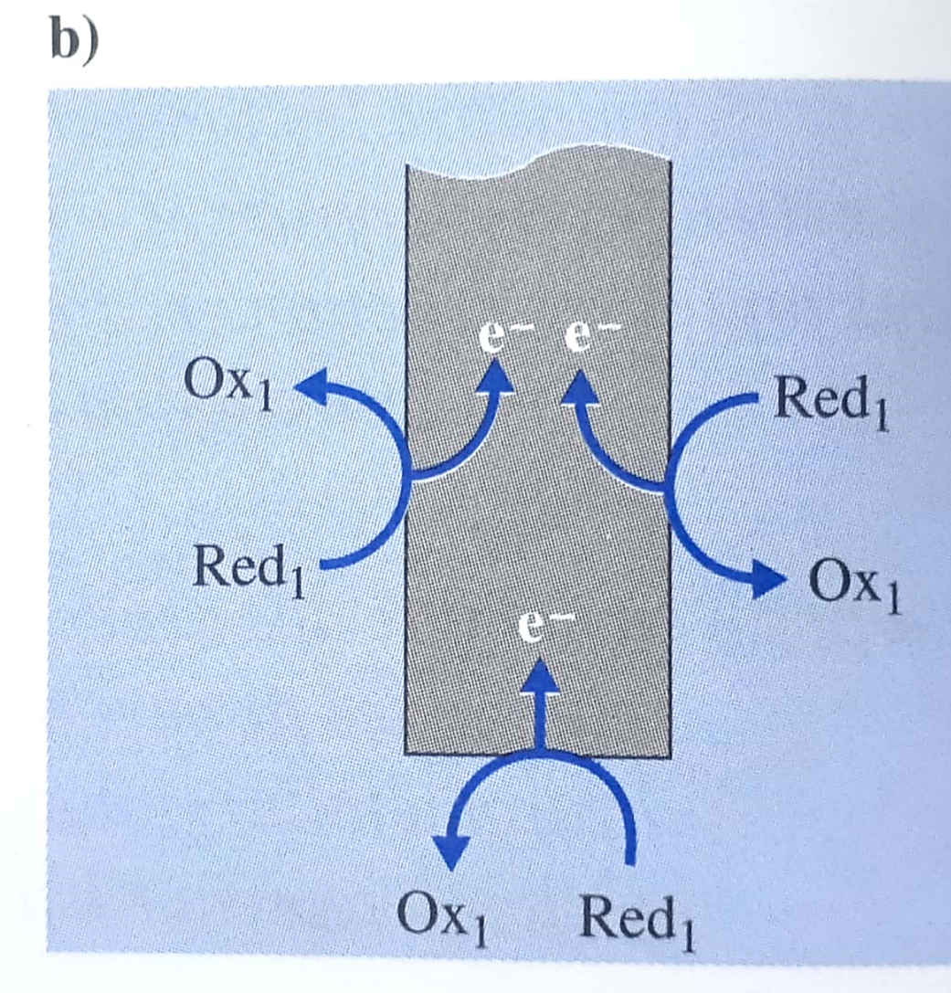
I.1) L’intensité comme mesure de vitesse
Chimie, 2ème année, Hprépa

Slide 3
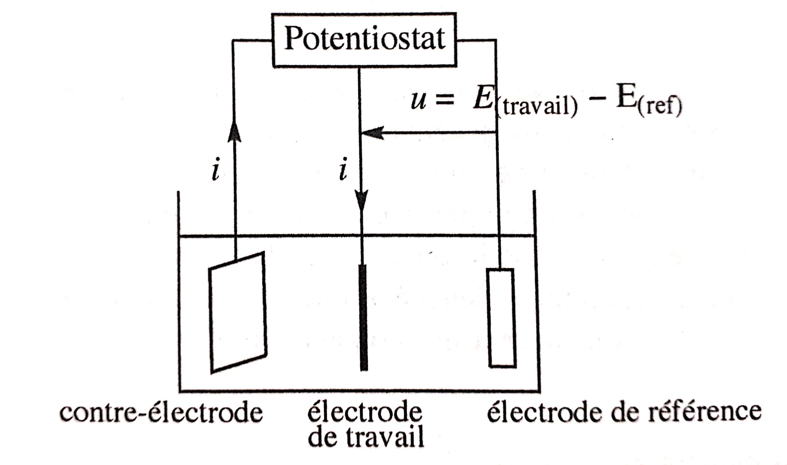
I.2) Relevé des courbes courant-potentiel
Chimie Tout-en-un MP-PT, Dunod

Slide 4
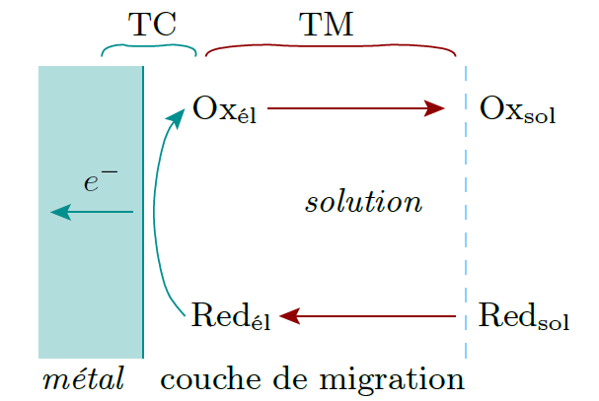
II. Interprétation des courbes i-E
TC : Transfert de charge ; TM : transfert de matière

Slide 5
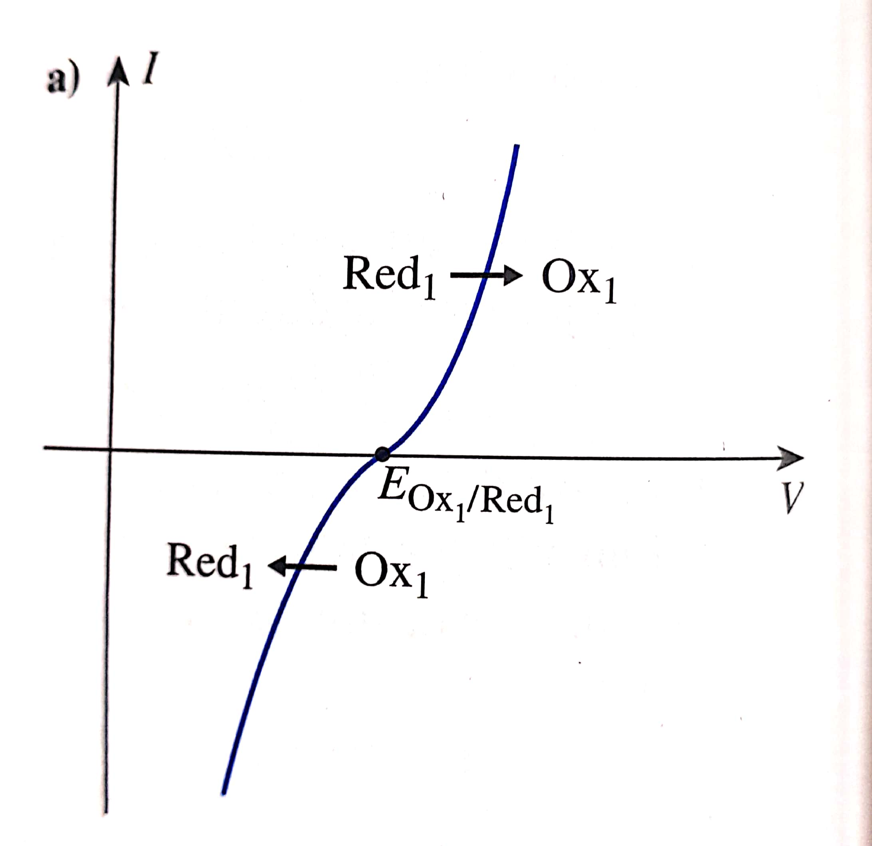
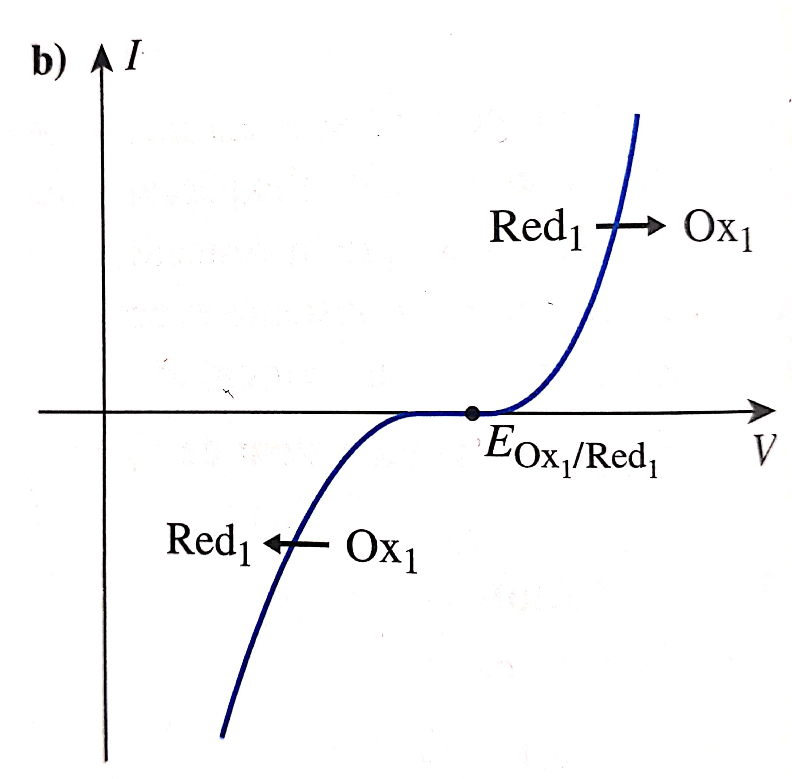
II.1) Influence du transfert de charge
Système rapide
Système lent
Chimie, 2ème année, Hprépa

Slide 6
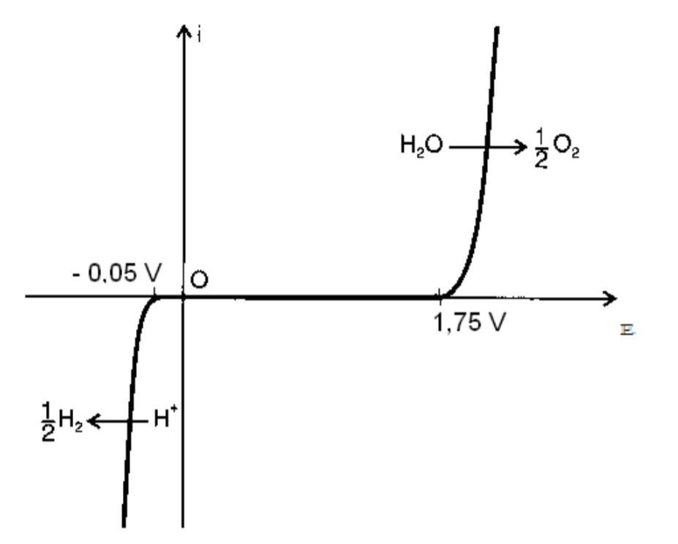
II. 3) Cas particuliers – le solvant

Slide 7
III. 1) Synthèse de l’eau de Javel
-
+
G
e-
Cathode
en fer
Anode
en graphite
Solution de NaCl
à 5 mol.L⁻¹
Cristallisoir rempli
d’un mélange eau-glace
Agitateur magnétique

Slide 8





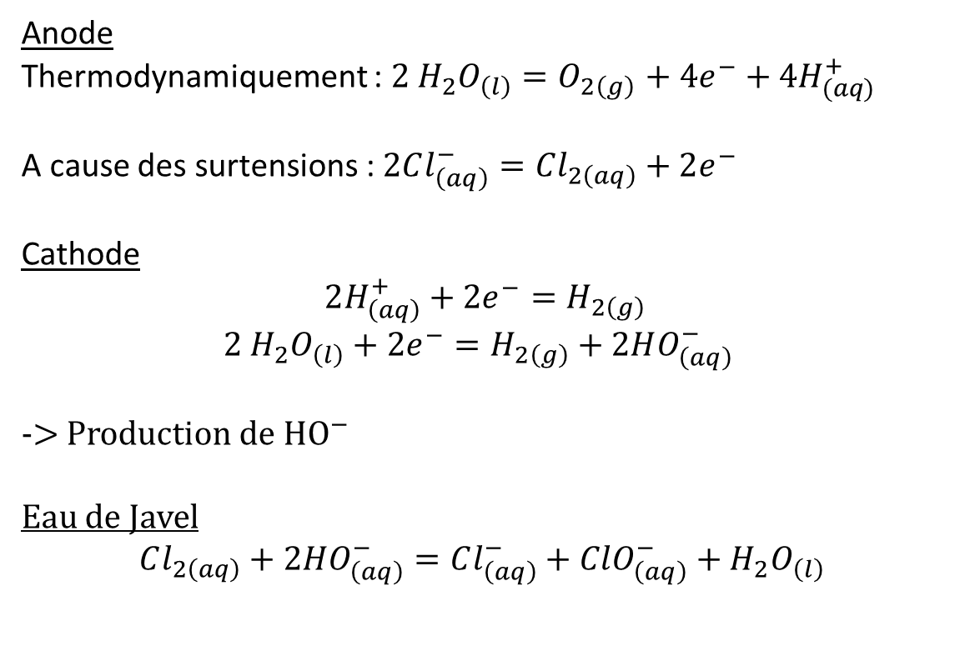




III. 1) Synthèse de l’eau de Javel
Anode
Thermodynamiquement : $2 H_{2}O_{\left(l\right)}{=O}_{2\left(g\right)}+ 4e^{−}+4H_{(aq)}^{+}$
A cause des surtensions : $2Cl_{\left(aq\right)}^{−}=Cl_{2\left(aq\right)}+2e^{−}$
Cathode
$2H_{\left(aq\right)}^{+}+2e^{−}=H_{2\left(g\right)}$
$$2 H_{2}O_{\left(l\right)}+2e^{−}=H_{2\left(g\right)}+2HO_{\left(aq\right)}^{−}$$
-> Production de $HO^{−}$
Eau de Javel
$$Cl_{2\left(aq\right)}+2HO_{\left(aq\right)}^{−}=Cl_{\left(aq\right)}^{−}+ClO_{\left(aq\right)}^{−}+H_{2}O_{\left(l\right)}$$
$$E^{0}$$
$$Cl_{2}$$
$$1,36 Cl^{−}$$
$$O_{2}$$
$${1,23 H}_{2}O$$
$$H^{+}$$
$${0 H}_{2}$$
$$Na^{+}$$
-2,71 $Na$
Des expériences de la famille Red-Ox, D.Cachau

Slide 9
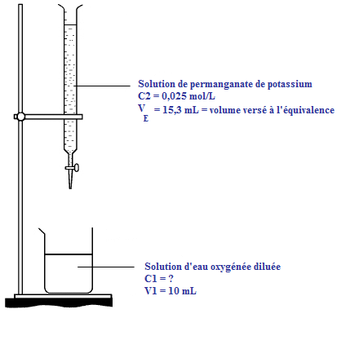


III. 1) Synthèse de l’eau de Javel
$$Thiosulfate de sodium$$
$$C_{S_{2}O_{3}^{2−}+}=X mol.L^{−1}$$
$eau de Javel$
$$V_{ClO^{−}}=10 mL$$
$C_{ClO^{−}}= ?$
Titrage indirect :
$$ClO_{\left(aq\right)}^{−}+2I_{\left(aq\right)}^{−}+2H_{(aq)}^{+}=Cl_{\left(aq\right)}^{−}+I_{2(aq)}+H_{2}O_{\left(l\right)}$$
$$2S_{2}O_{3\left(aq\right)}^{2−}+I_{2\left(aq\right)}=S_{4}O_{6}^{2−}+I_{\left(aq\right)}^{−}$$

Slide 10
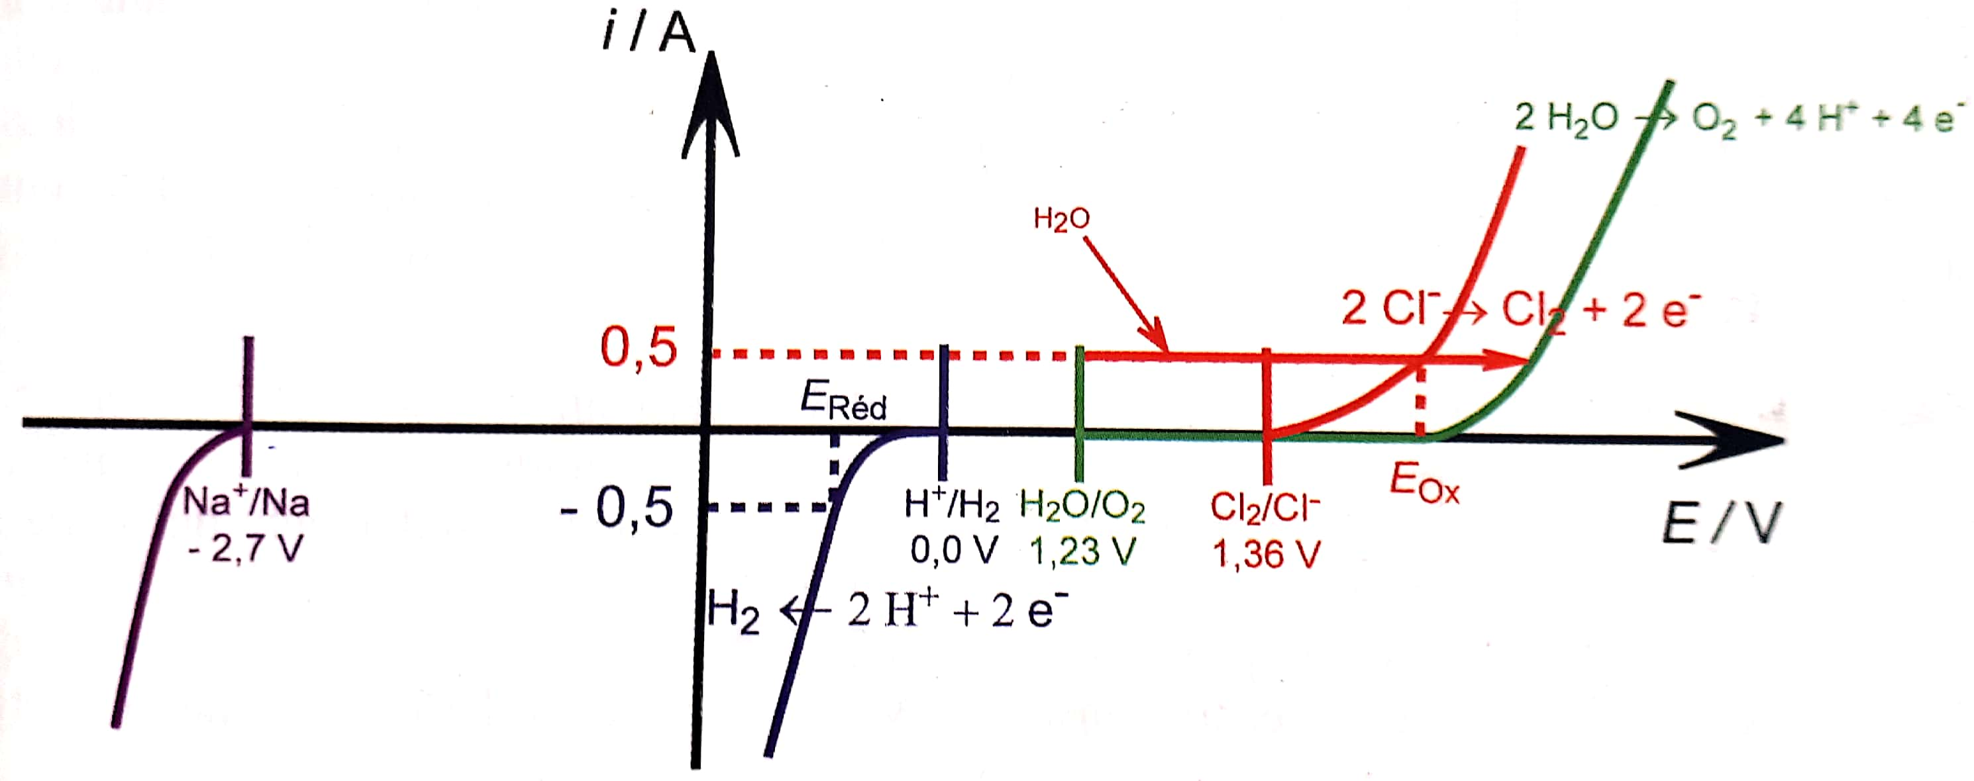
III. 1) Synthèse de l’eau de Javel
Des expériences de la famille Red-Ox, D.Cachau

Slide 11
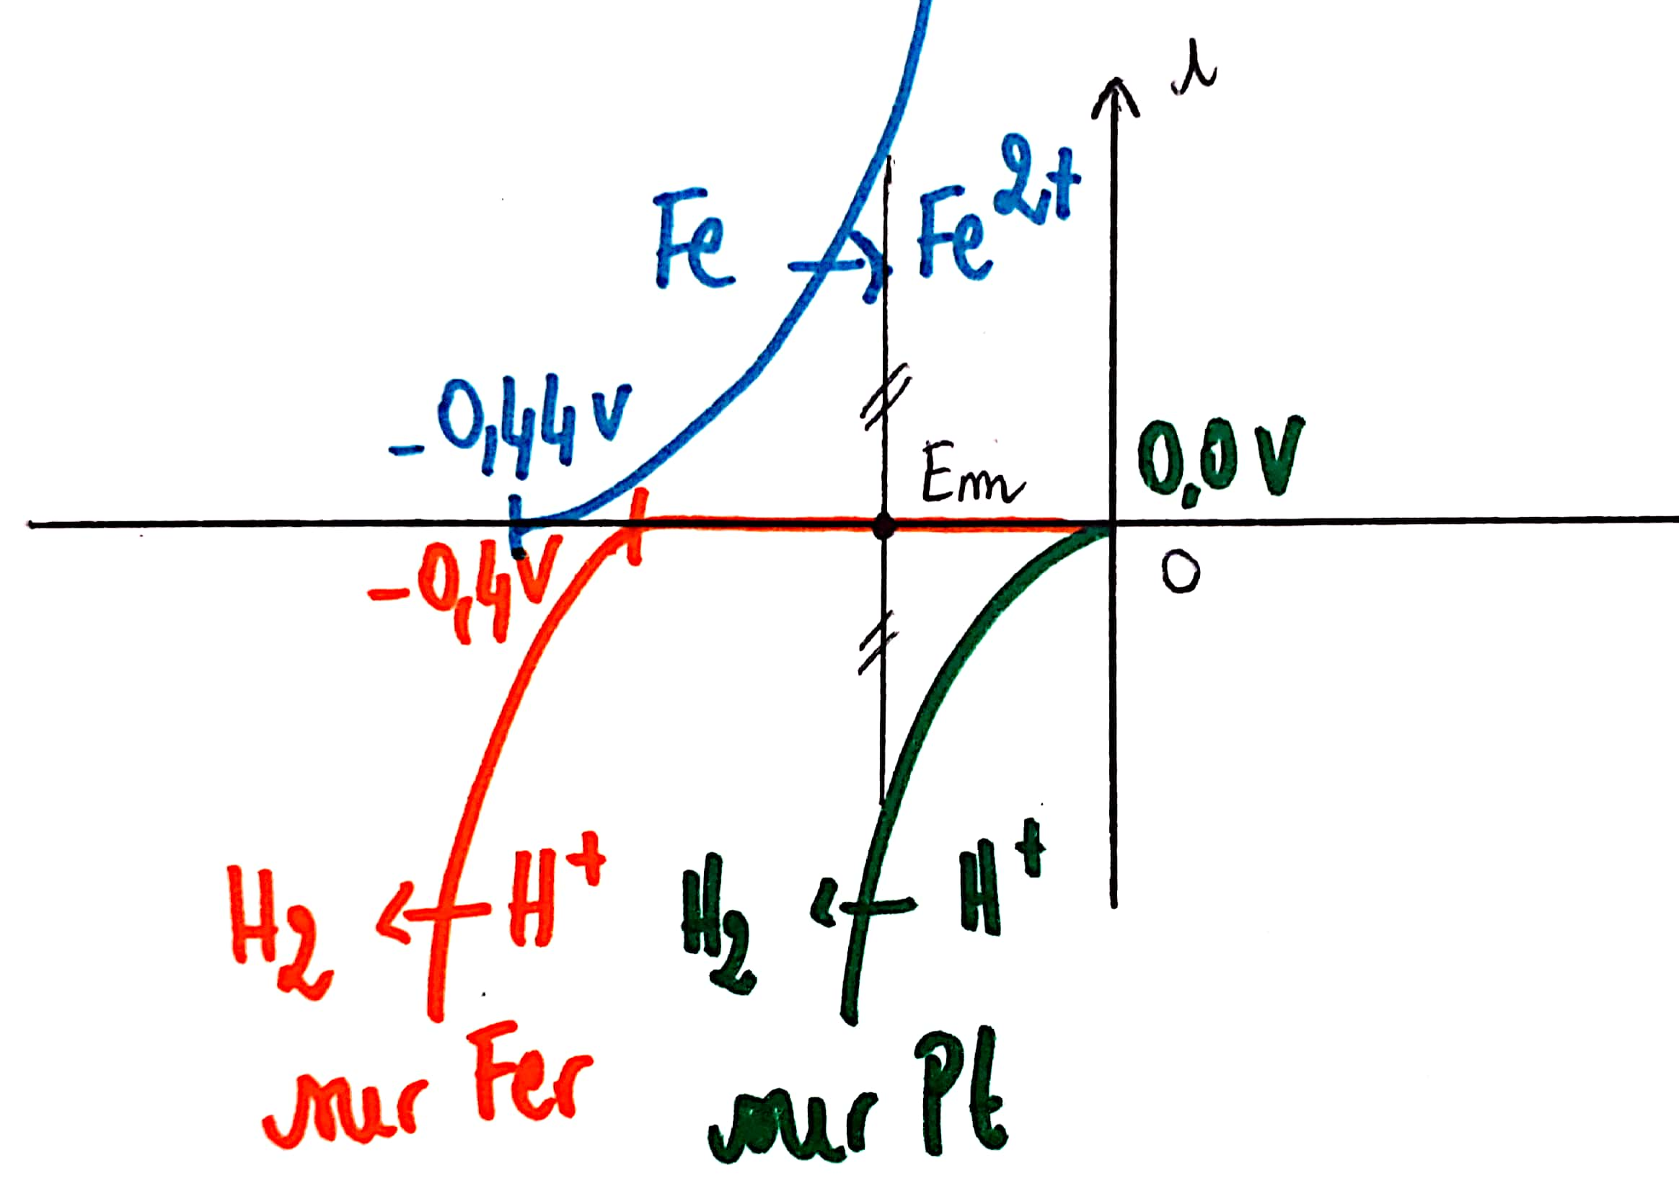
III. 2) Explication de l’expérience introductive
I (A)
E (V)

